Slide 1
Welkom
Thema:
‘Waarom verliezen steeds meer mensen het vertrouwen in de overheid?’
Notes:
Welkom, doel van de avond, waarom deze avond ? Kort debatregels uitleggen!
Programma toelichten maar sprekers pas na de mentimeter.

Slide 2
Programma van de avond
Introductie van het thema en voorstellen van spreker en panel.
Inleiding van René Cuperus, “De Atlas van afgehaakt Nederland”.
Korte reactie vanuit de zaal op de inleiding van René Cuperus.
Panelgesprek met mediaexperts Peter Kee en Jan Kees Emmer.
Intermezzo.
Debat tussen zaal, panel en inleider.
Afsluiting.
Notes:
Programma toelichting. Een paar spelregels over hoe we de avond gaan doen.

Slide 3
Mentimeter
Hoeveel vertrouwen heeft u in de politiek?
Notes:
Robert vraag in metimeter

Slide 4
Onze spreker en panelleden vanavond
René Cuperus
Strategisch adviseur bij gemeenten en departementen en ex- columnist Volkskrant.
Peter Kee
Politiek commentator o.a. BNN/Vara.
Jan Kees Emmer
(o.a. ex adjunct-hoofdredacteur van De Telegraaf en columnist Dagblad Zaanstreek, politiek commentator WNL?)
Notes:
Inleiders gaan na presentaties met moderator RD aan tafel. RD aan de kop en inleiders 1 links, 2 rechts aan tafel.

Slide 5
Inleiding door René Cuperus

Slide 6
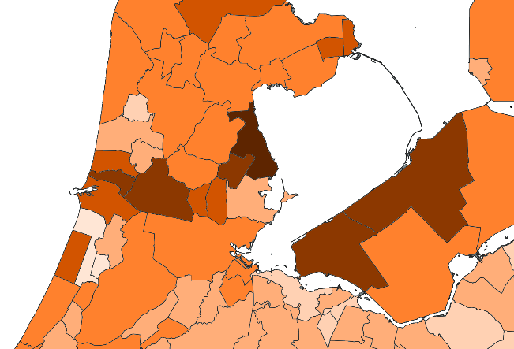
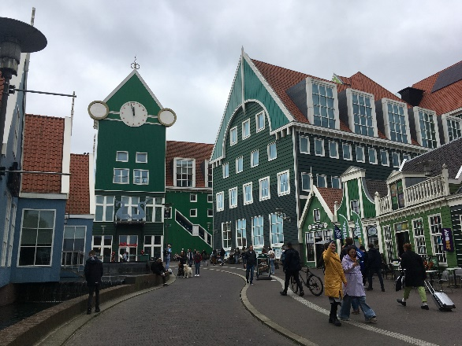
Hoe houden we Zaanstad bij elkaar? De kernen, de wijken en de inwoners
René Cuperus
Presentatie Zaandam, DE VONK
Café De Fabriek 19 juni 2023

Slide 7
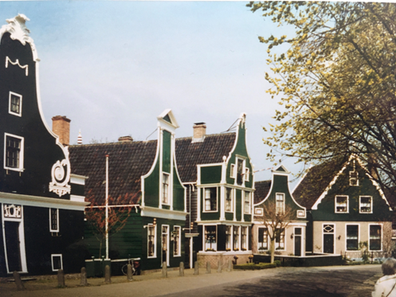
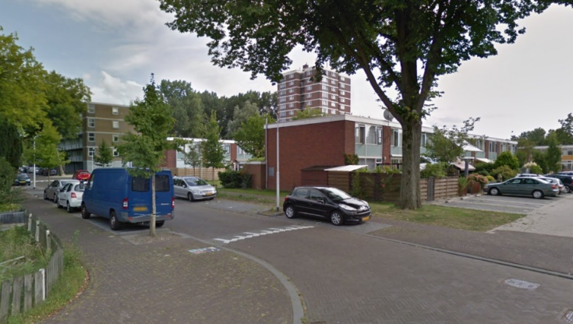
AANLEIDING
Extreem lage verkiezingsopkomst Zaanstad, 44,8% bij gemeenteraad.
Erg of niet erg?
Nationaal Programma Leefbaarheid en Veiligheid Zaandam-Oost:
Offensief tegen opeenstapeling problemen in kwetsbare wijken
Gemeente met enorme toekomstpotentie, maar ook kans op
grotere polarisatie
Afgehaakt Zaanstad?
‘Tot afgehaakt gemaakten’ binnen Zaanstad zelf
en Zaanstreek afgehaakt binnen MRA

Slide 8
AANLEIDING
Extreem lage verkiezingsopkomst Zaanstad, 44,8% bij gemeenteraad.
Erg of niet erg?
Nationaal Programma Leefbaarheid en Veiligheid Zaandam-Oost:
Offensief tegen opeenstapeling problemen in kwetsbare wijken
Gemeente met enorme toekomstpotentie, maar ook kans op
grotere polarisatie
Afgehaakt Zaanstad?
‘Tot afgehaakt gemaakten’ binnen Zaanstad zelf
en Zaanstreek afgehaakt binnen MRA

Slide 9
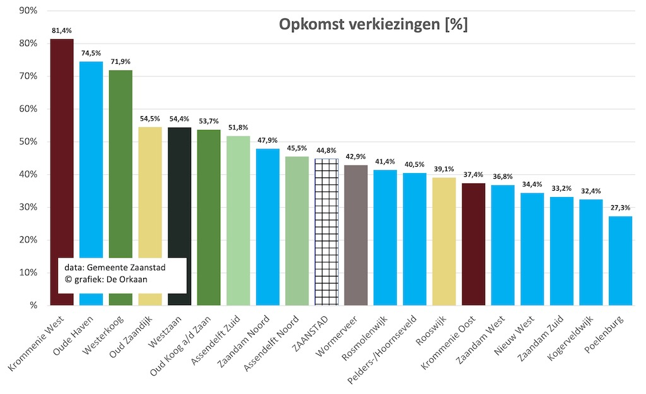

Slide 10
Zo stemde Zaanstad, opkomst Poelenburg dramatisch laag (27%)
Met een gemiddelde van nog geen 45 procent was de opkomst in Zaanstad bij de afgelopen gemeenteraadsverkiezingen dramatisch laag.
In Zaandam Zuid, de Kogerveldwijk en Poelenburg ging minder dan een derde van de kiesgerechtigden naar de stembus. Poelenburg scoorde het laagste met 27 procent.
De uitslag per wijk laat ook de heropstanding van de PvdA zien, in 7 van de 19 wijken in Zaanstad werd de partij de grootste. Ook de grote winnaar POV eindigde in 7 wijken als eerste. De VVD domineerde in Westzaan en Assendelft Noord (18 procent), DENK in Poelenburg (26 procent), DZ in Assendelft Zuid (ruim 20 procent) en ROSA in Oud Koog a/d Zaan (bijna 15 procent).

Slide 11
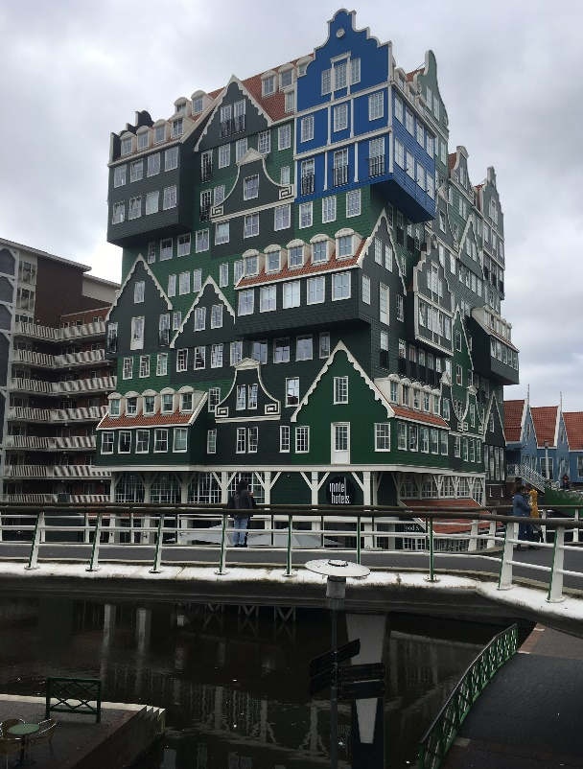
De Zaanstad Paradox
Complexe gemeente met grote verschillen: opkomst, sociaal-economische status, gezondheid, maatschappelijke deelname
Combinatie van industriestad, overloopgemeente en Vinex/nieuwbouw: een mix van IJmuiden, Almere en Amsterdam?
‘Middenstad’: stad van middelbaar opgeleiden, lagere middenklasse en (arbeids)migranten. Ontbreken van ‘hoogopgeleide elite’.
Relatief kleine stad met grote
stadsproblemen: leefbaarheid en veiligheid
Stad in luwte van Amsterdam: voordeel en nadeel (economische potentie/afgehaakt Amsterdam/ criminaliteit)

Slide 12
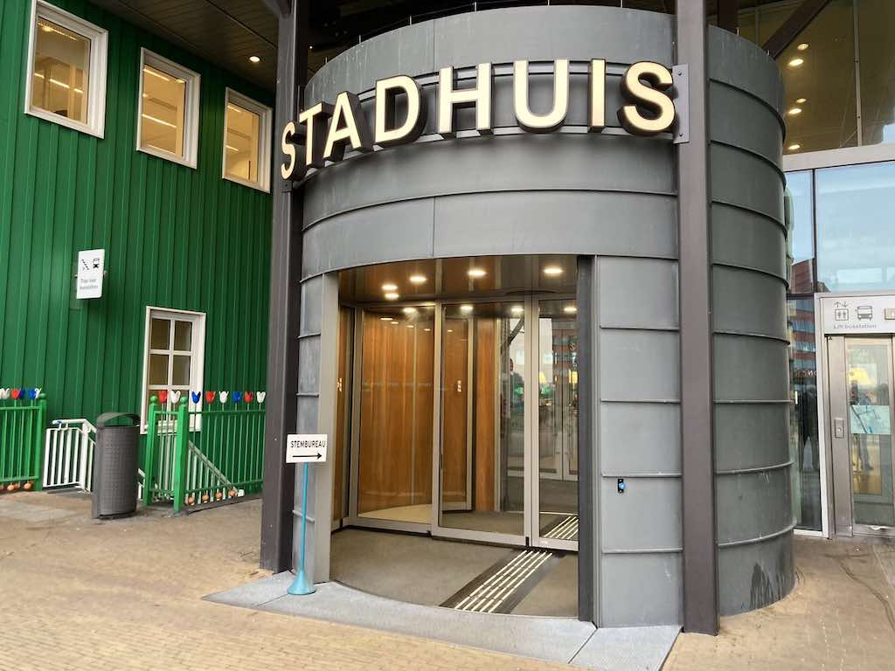

Slide 13
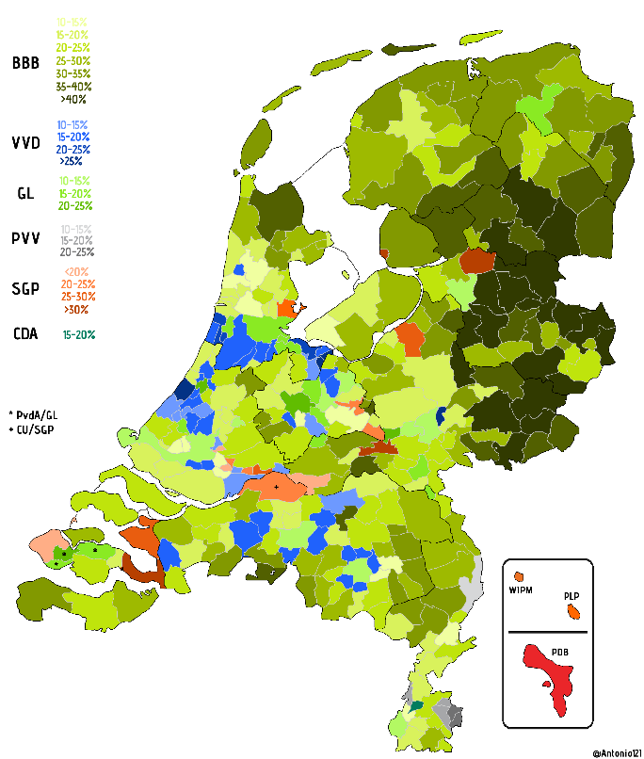
Atlas van Afgehaakt Nederland
De Atlas van Afgehaakt Nederland gaat over politiek-maatschappelijk onbehagen en vertrouwen/wantrouwen in de overheid
Een groeiend deel van de bevolking voelt zich niet meer vertegenwoordigd, en niet gerespecteerd, door de gevestigde politiek /Den Haag. Er is vooral sprake van een opleidingskloof.
Dit komt tot uiting in niet-stemmen of het stemmen op protestpartijen, populistische of ‘buitenstaander-partijen’,
die zich geen onderdeel (willen) voelen van het mainstream establishment
Er is een kortsluiting tussen Bestuurlijk Nederland en de regio, tussen grootstedelijke dominantie en gevoelens van achterstelling in landelijk Nederland
Kennisbank Openbaar Bestuur:
https://kennisopenbaarbestuur.nl/rapporten-publicaties/atlas-van-afgehaakt-nederland/

Slide 14
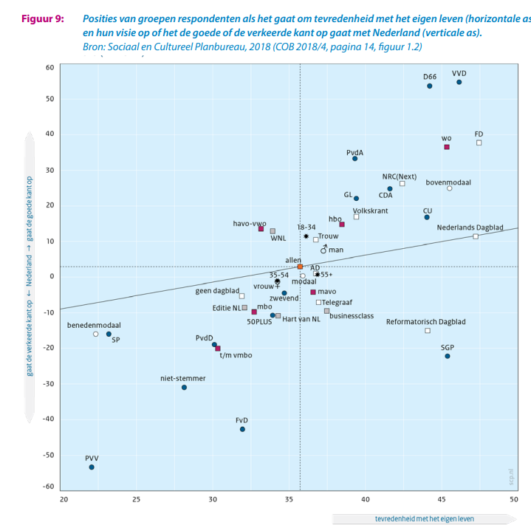
Tevreden Nederland regeert?
Gevestigden
vs
Buitenstaanders
Afbeelding: SCP, zoals gepubliceerd in Atlas van Afgehaakt Nederland
https://www.scp.nl/publicaties/monitors/2018/12/28/burgerperspectieven-2018-4
https://kennisopenbaarbestuur.nl/rapporten-publicaties/atlas-van-afgehaakt-nederland/

Slide 15
Nederland steeds verdeelder tussen ‘tevredenen met veel sociaal, economisch en cultureel kapitaal’ en ontevredenen met minder hulpbronnen om het in onze snel veranderende wereld te redden.
Een scheiding tussen mensen die het de goede kant op vinden gaan met Nederland en zij die het de verkeerde kant op vinden gaan.
Nederland is in de afgelopen decennia veel te veel een grootstedelijke ‘hoogopgeleidendemocratie’ geworden, waarin de waarden en voorkeuren van academische professionals toonaangevend zijn, ten koste van die van anderen.
Er is een integratieparadox bij de tweede generatie met migratieachtergrond. Hoe succesvoller, hoe meer discriminatie men ervaart. (SCP).

Slide 17
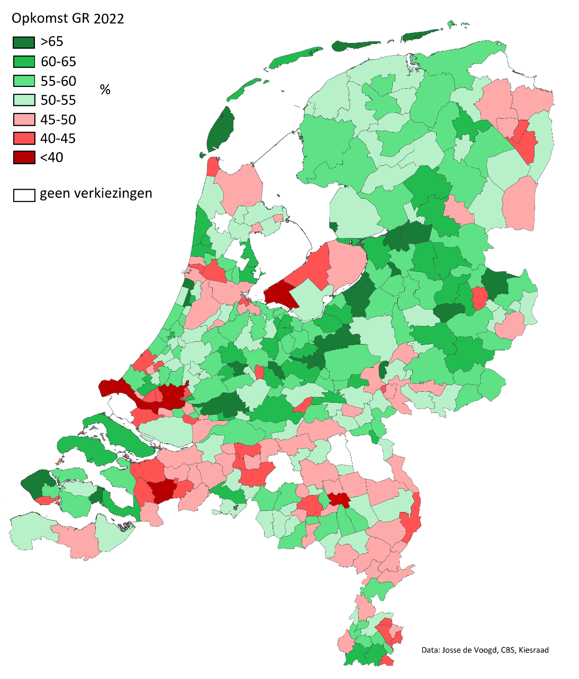
‘Buitenstaanders’ & niet-stemmers

Slide 18
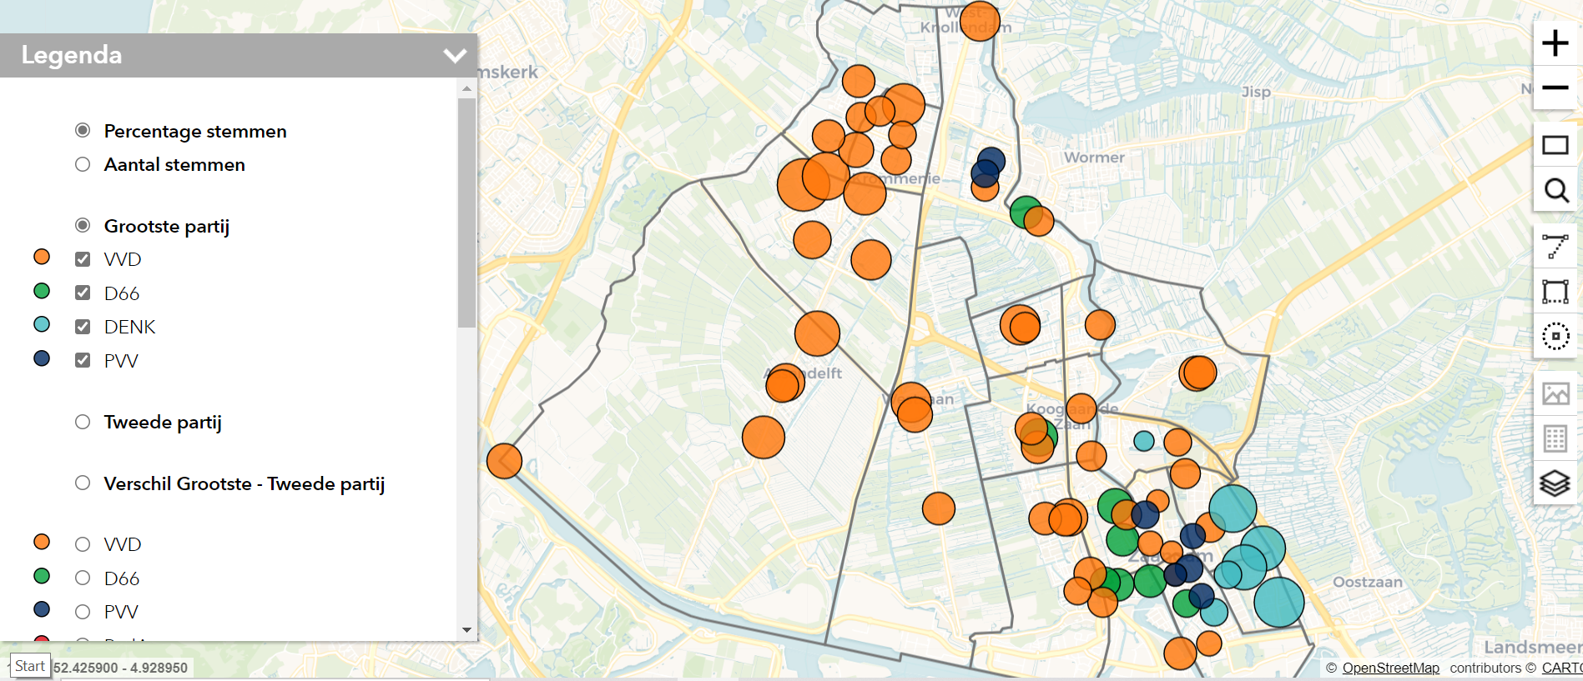
ZAANSTAD (TK 2021)
https://maps.amsterdam.nl/tweedekamer2021_zaanstad/

Slide 19
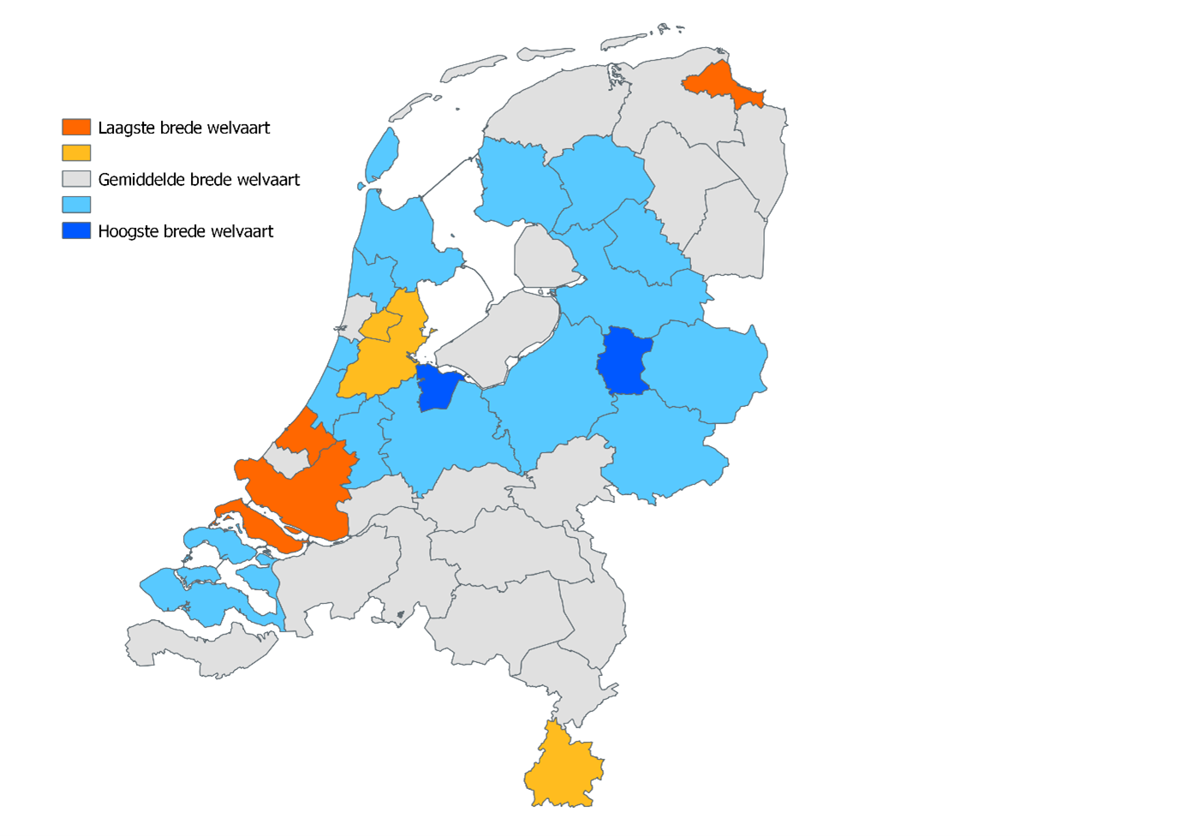
Brede Welvaartsindicator 2023

Slide 20
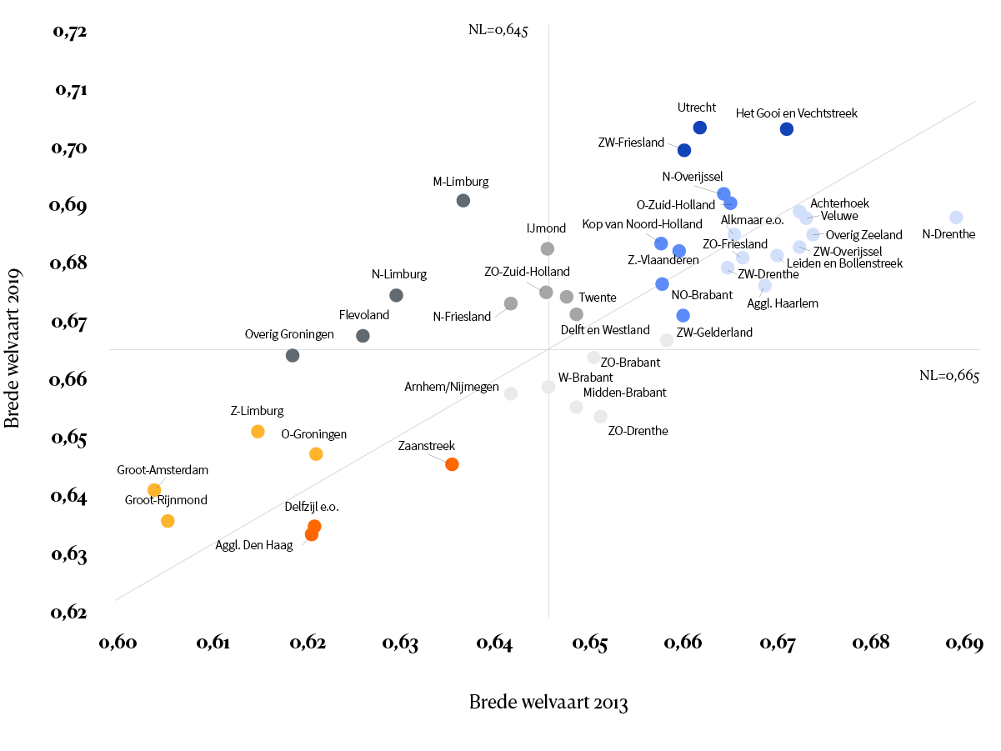

Slide 21
Geografie van gezondheid
Sterk verband met opkomst en buitenstaanders
Individueel
Inkomen/opleiding
Overlevingsstress
Collectief
Sociale samenhang
Eenzaamheid
Vertrouwen
Vangnet
‘Burgerschapszone’
CBS. ‘Gemeentelijke verschillen in ervaren gezondheid’, 2018
https://www.cbs.nl/nl-nl/achtergrond/2018/35/gemeentelijke-verschillen-in-ervaren-gezondheid

Slide 22
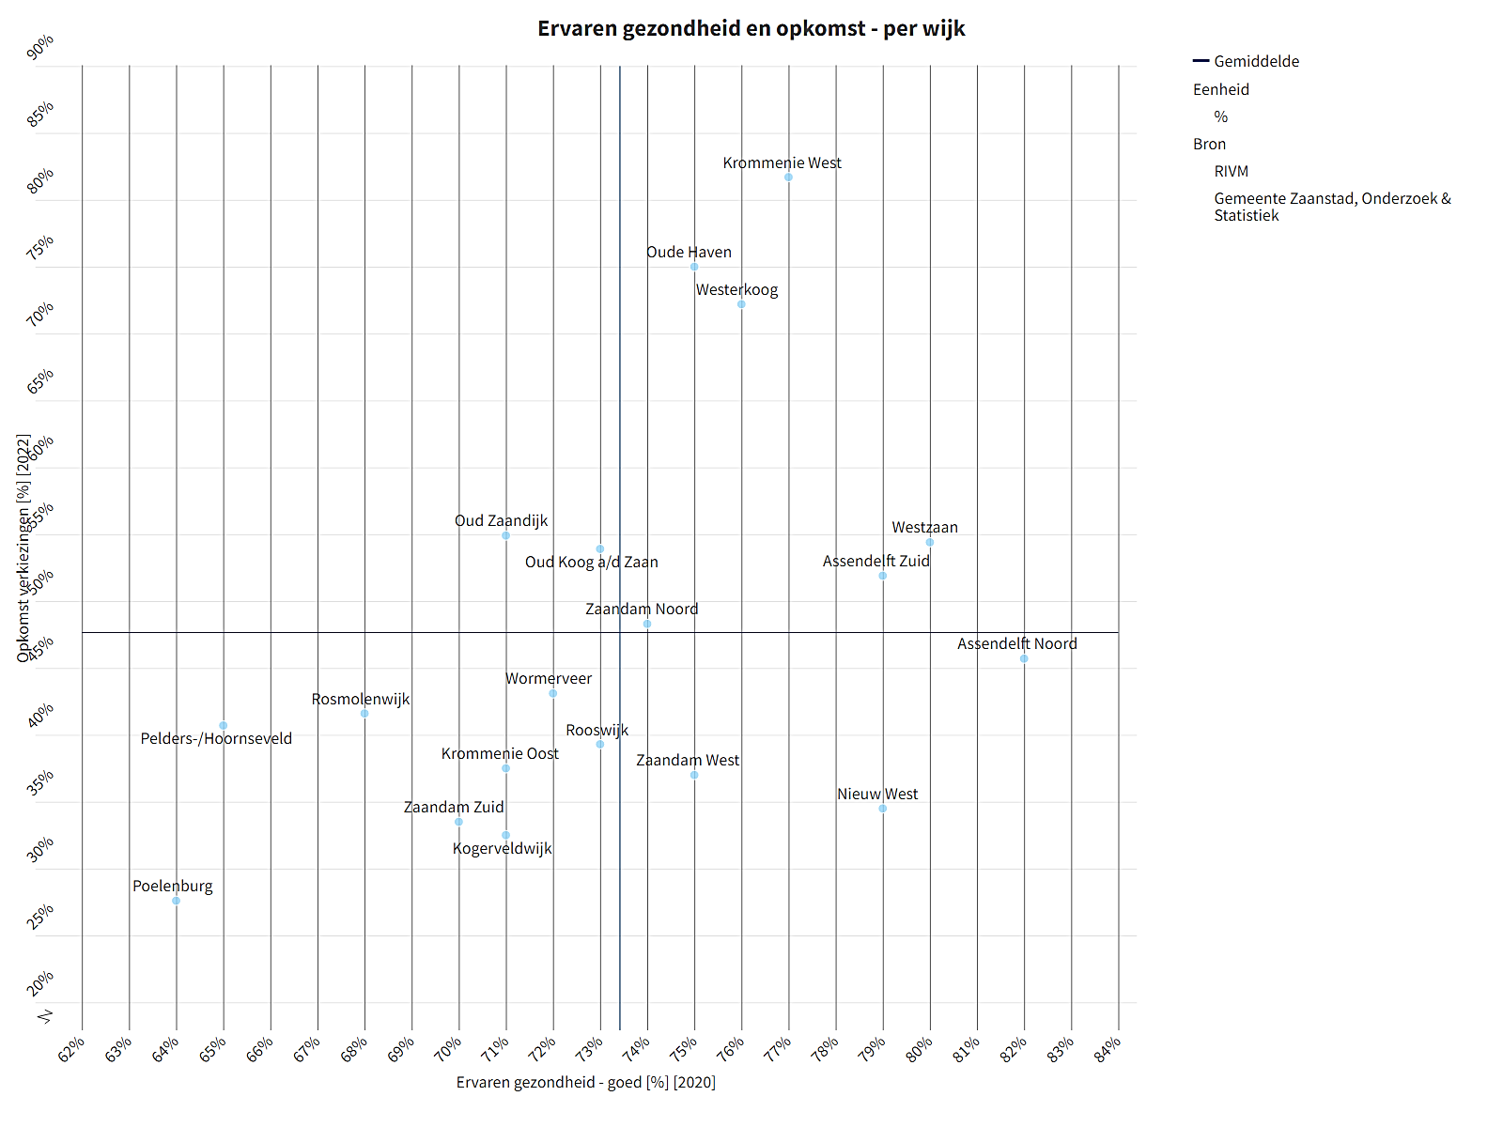
Er lijkt ook in Zaanse wijken een samenhang te bestaan tussen ‘ervaren goede gezondheid’ (x-as) en de ‘opkomst bij de recente gemeenteraadsverkiezingen’ (y-as)

Slide 23
BBB-overwinning: een frontale aanval op de manier waarop dit kabinet het land bestuurt.
Achter de stikstofopstand gaat een representatiecrisis van de bestuurspartijen schuil, plus een prestatiecrisis van de overheid.
De hedendaagse politiek heeft een enorm probleem met ‘inputlegitimiteit’: mensen hebben het gevoel dat zij object zijn van technocratisch bestuur, er wordt over hen bestuurd en niet met hen.
En met ‘outputlegitimiteit’: mensen hebben het gevoel dat de overheid niet veel voor elkaar krijgt, of dat openbaar bestuur onrechtvaardig uitpakt (Groningen, Toeslagen, jeugdzorg)

Slide 24
Afgehaakt betekent tot afgehaakt gemaakt:
Veel mensen worden niet bereikt of geholpen met de ingewikkelde overheidssystemen. Men ziet politiek eerder als probleem dan als oplossing; de overheid eerder als bedreiging dan als bescherming.
Groningen
Toeslagenschandaal
Jeugdzorg/ PGB-systeem
Sloop van huizen
Uithuisplaatsing kinderen

Slide 25
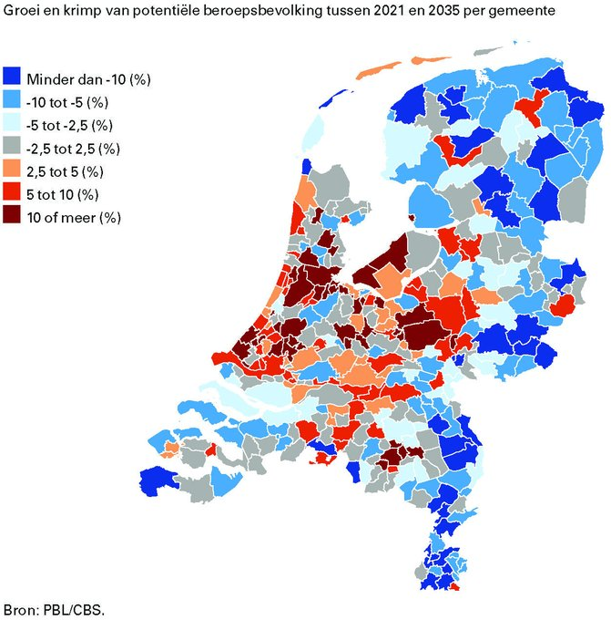
Noord-Holland:
Een mozaiek
met verschillen

Slide 26
Polarisatie binnen de MRA
Plus polarisatie binnen de MRA-gemeenten
Grote verschillen tussen aangehaakt en afgehaakt: Noord en Zuidvleugel MRA
Verschillen in opleiding, sociaal-economische status, sexiness, huizenprijzen
MRA: sterke onderlinge afhankelijkheden en afwentelingen vergen brede MRA-verantwoordelijkheid en solidariteit, met name van Amsterdam en Haarlem
‘Afgehaakt Amsterdam’ = Almere, Zaanstad en Purmerend

Slide 27
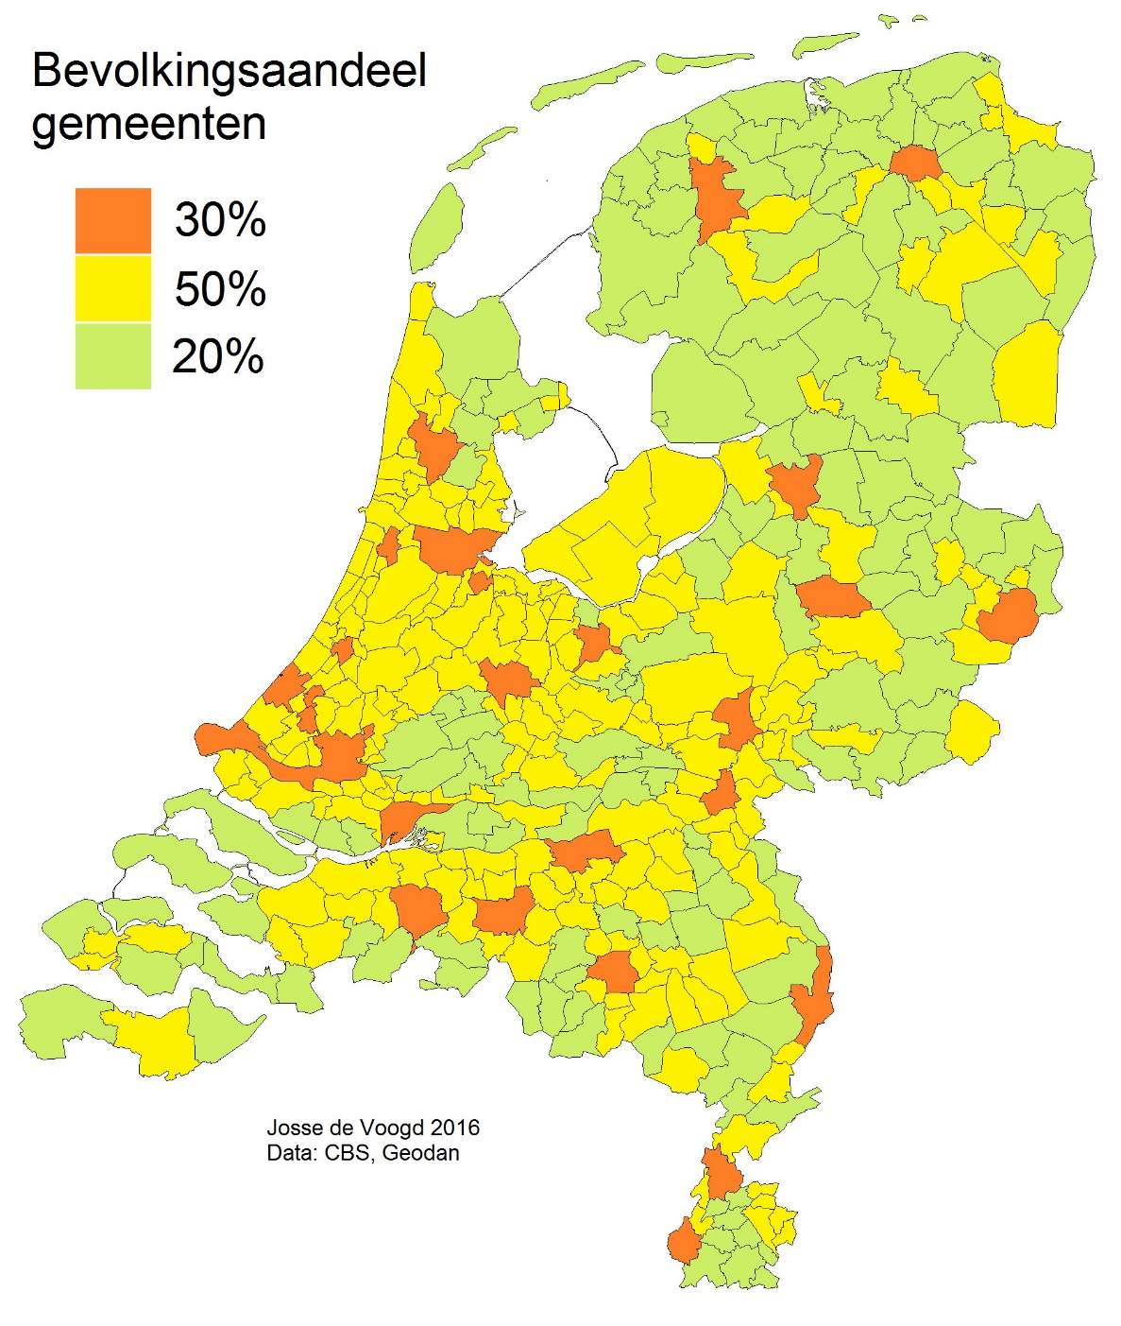
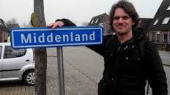
Het vergeten Middenland

Slide 28
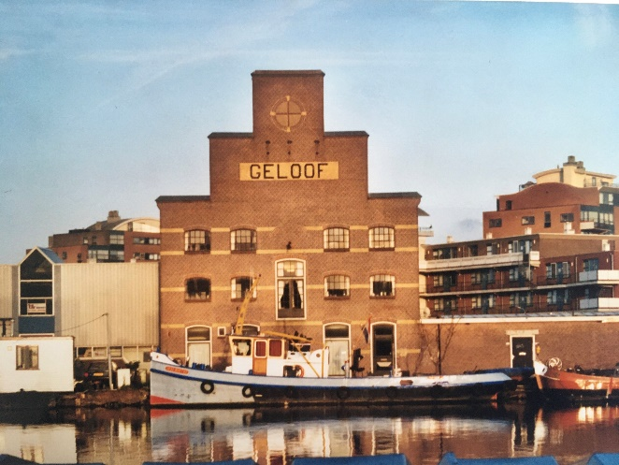
Reality Test!
Nationaal programma Zaandam-Oost
Ontmoeting met Afgehaakt Zaanstad
Actief wantrouwen of grote afstand (overlevingsstress)
Noodzakelijk:
Schuren met ambtelijke cultuur
Schuren met wijk- en straatcultuur
Top-down of eigenaarschap Zaandam-Oost van Gouden Kans?

Slide 29
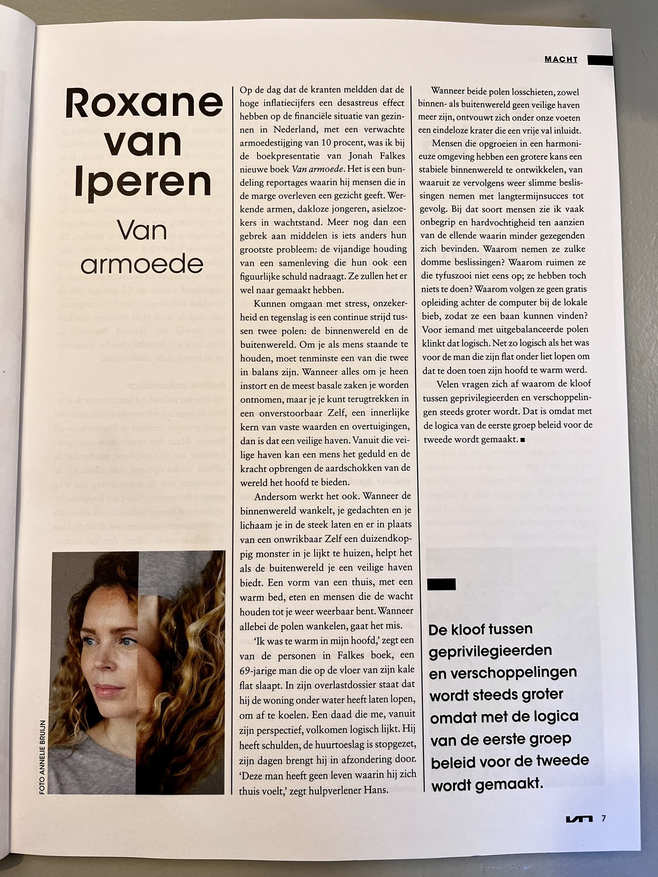
‘Velen vragen zich af waarom de kloof tussen mensen met privileges en zonder privileges steeds groter wordt. Dat is omdat met de logica van de eerste groep beleid voor de tweede wordt gemaakt’

Slide 30
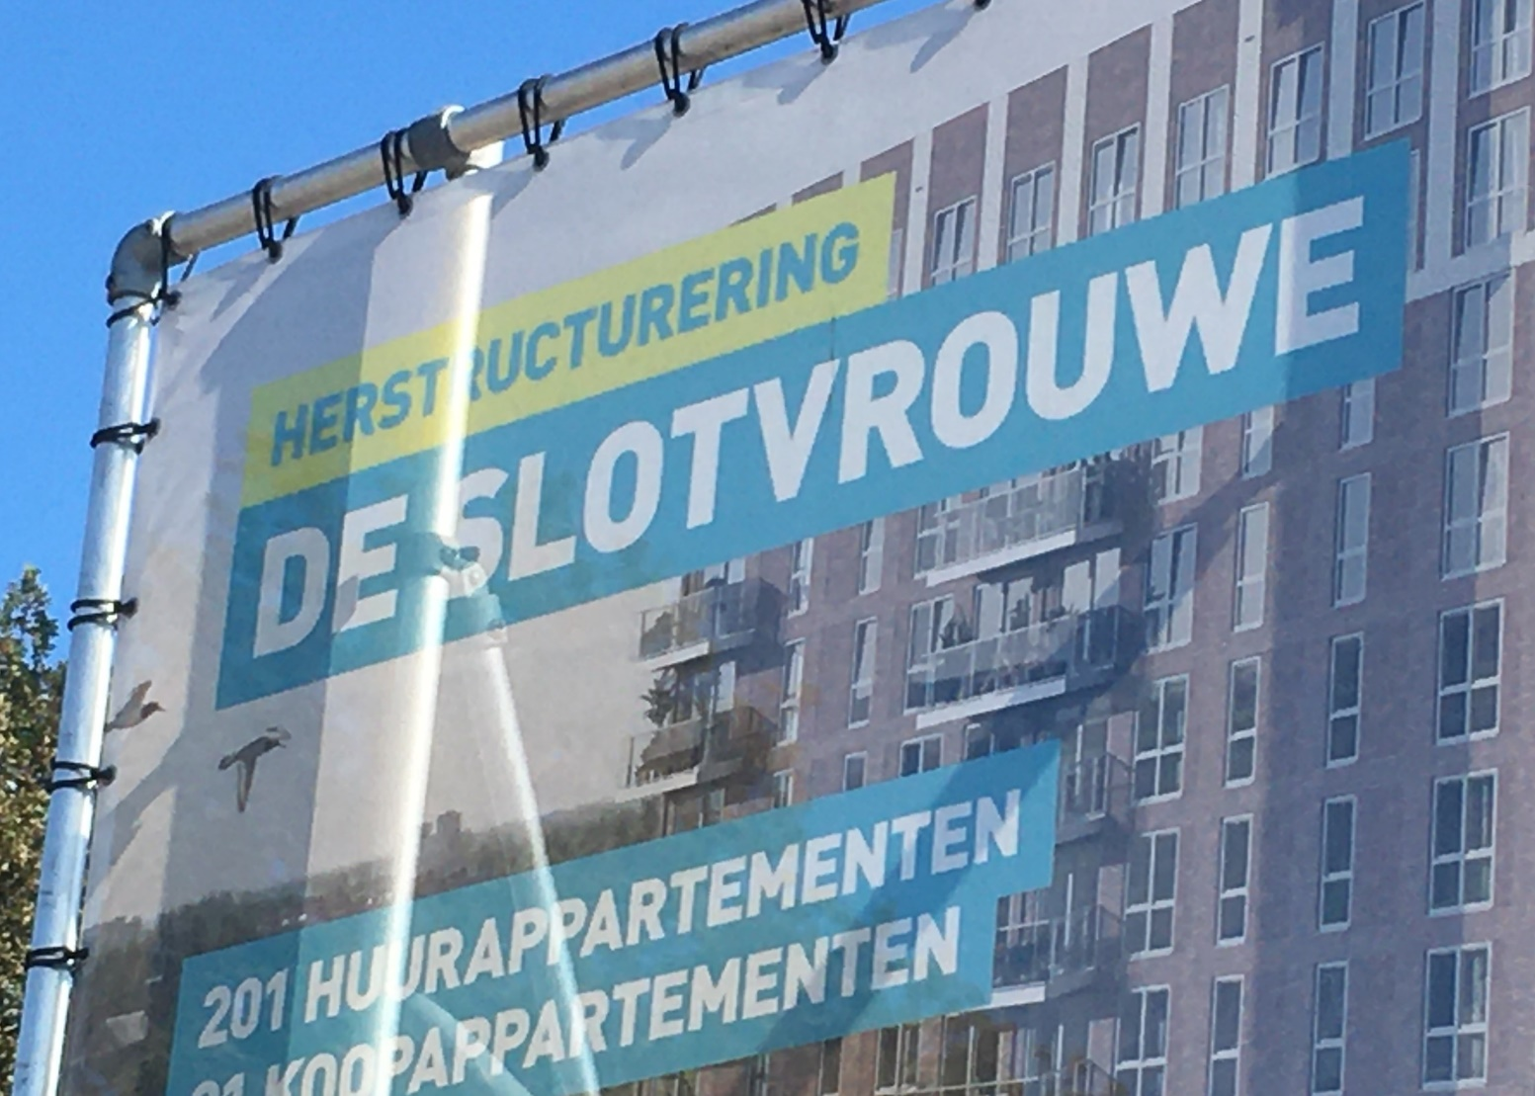
Zij die herstructureren tegenover zij die geherstructureerd worden

Slide 31
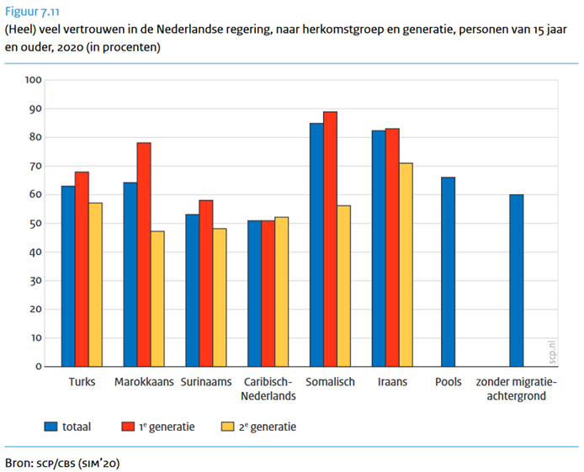
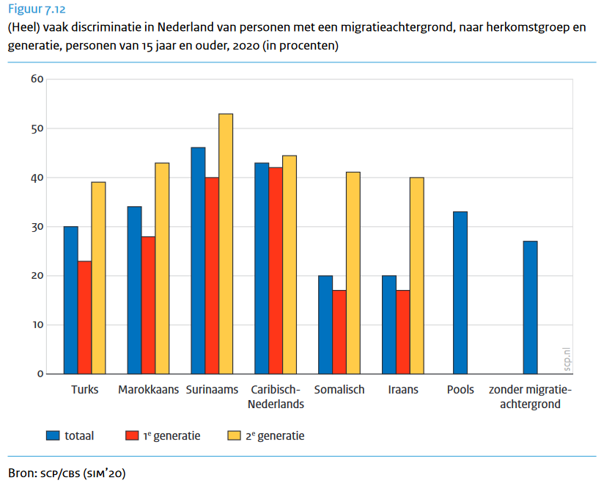
2e generatie: afnemend vertrouwen in overheid en meer ervaren discriminatie

Slide 32
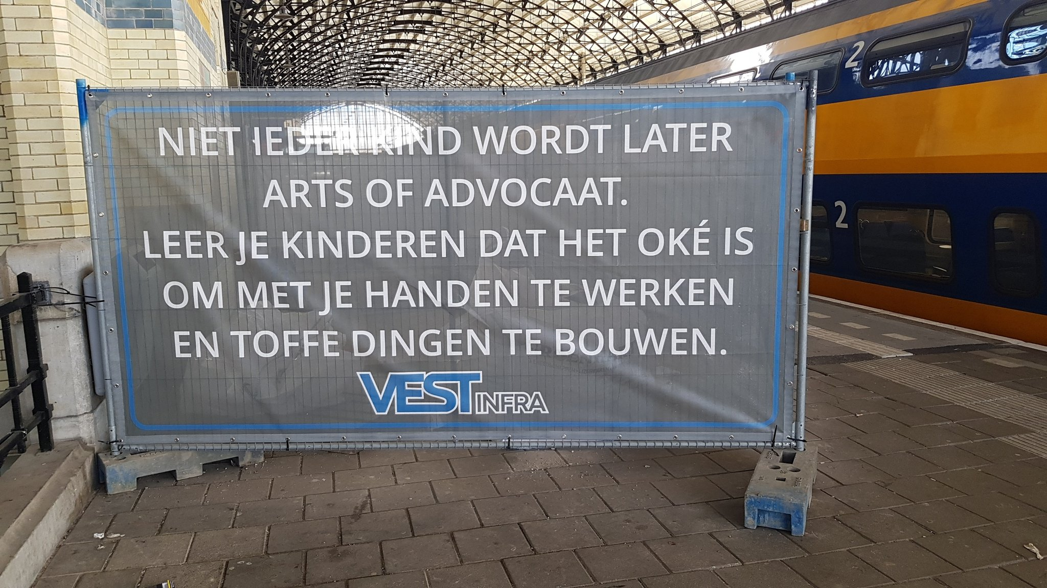

Slide 33
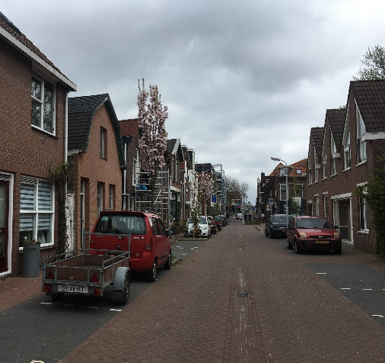
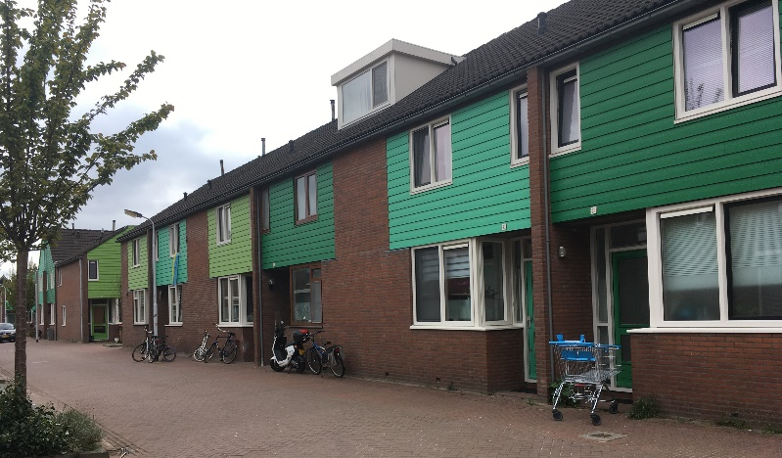
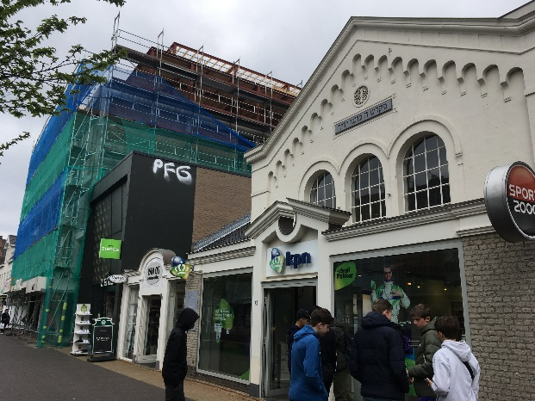
Zaanstad in Gesprek
1. Herkennen jullie het beeld van ‘Afgehaakt Nederland’ in Zaanstad?
2. Hoe houden we Zaanstad bij elkaar? De dorpen, kernen en de wijken; de inwoners onderling. Wat zijn de risico’s, bedreigingen en kansen?
3. Hoe minder zelfredzame burgers beter te beschermen en begeleiden bij ontwrichtende transities?
4. Durf eens radicaal vanuit het perspectief van de burger van Zaanstad naar gemeentebestuur en ambtelijke organisatie te kijken? Hoe zichtbaar en dienstbaar is men echt?

Slide 34
Korte reacties op de inleiding

Slide 35
Panelgesprek Wat betekenen de inzichten in ‘de Atlas’ voor de Zaanse samenleving?

Slide 36
Intermezzo
Mario Overman

Slide 37
Debat tussen Zaal en Panel

Slide 38
Stelling 1
Slechte dienstverlening/ uitvoering door de overheid heeft meer impact op afnemend vertrouwen dan verschillen in gezondheid, inkomen en onderwijs.

Slide 39
Stelling 2
Bestuurlijke daadkracht draagt meer bij aan toename van vertrouwen dan meer participatie.

